Slide 1


مُرشِدي
قرار جامعي أوضح
Vcoders
جائزة ولي العهد لأفضل تطبيق خدمات حكومية
الدورة الخامسة • 2026
Notes:
0:00 إلى 0:20 (20 ثانية)
صباح الخير. نحن فريق Vcoders، ونقدّم مُرشِدي، منصّة تساعد الطالب وأسرته على اتخاذ قرار جامعي أوضح. الفكرة تبدأ من سؤال نسمعه بعد التوجيهي: شو أدرس؟ إجابتنا تجمع اهتمام الطالب، خيارات الجامعة، وكلفة الدراسة في رحلة واحدة يمكنه فهمها ومناقشتها.
المصادر: ملفات المشروع الأصلية؛ اسم الفريق مصحح بتوجيه المستخدم.

Slide 2
المشكلة: قرار كبير بمعلومات متفرقة
1
607
116,366
قرار يمتد لسنوات
عروض برامج بكالوريوس
ناجحًا في التوجيهي 2026
يحتاج ملاءمة وقبولًا وكلفة وسوقًا
في القبول الموحد 2026/2027
دخلوا مرحلة قرار ما بعد المدرسة
المشكلة: القبول والرسوم والكلفة والسوق موزعة على مصادر وشاشات مختلفة
مصدر الأعداد: وزارة التربية والتعليم • وحدة تنسيق القبول الموحد، آب 2026
02
Notes:
0:20 إلى 1:00 (40 ثانية)
في عام 2026 دخل 116,366 ناجحًا في التوجيهي مرحلة قرار ما بعد المدرسة. وأمام الطالب 607 عروض برامج بكالوريوس في القبول الموحد. لكنه لا يحتاج قائمة أطول؛ يحتاج أن يجمع اهتمامه، وشروط القبول، وكلفة الأسرة، وإشارات سوق العمل في صورة واحدة. اليوم تبقى هذه العناصر موزعة بين مصادر وشاشات مختلفة، ثم يُطلب منه اتخاذ قرار يمتد أثره لسنوات. هذه هي المشكلة التي يحلها مُرشِدي.
المصادر: وزارة التربية والتعليم عبر وكالة بترا، 10 آب 2026: 116,366 ناجحًا في التوجيهي، ويشمل العدد النظاميين والدراسة الخاصة. وحدة تنسيق القبول الموحد، 13 آب 2026: 607 عروض برامج بكالوريوس للدورة الصيفية 2026/2027؛ وهي عروض برامج في القبول الموحد وليست تخصصات مهنية فريدة.

Slide 3

الحل: رحلة قرار واحدة مع مُرشِدي
1 ابدأ من اهتماماتك
أسئلة استكشاف ذاتي تبني قائمة أولية
2 قارن خياراتك
قبول ورسوم وكلفة وإشارات سوق في شاشة واحدة
3 احفظ قرارك
قائمة قصيرة وخطة كلفة ومصادر مؤرخة
المخرج: قرار مبرّر يناقشه الطالب مع أسرته
03
Notes:
1:00 إلى 1:35 (35 ثانية)
يحوّل مُرشِدي العناصر المتفرقة إلى ثلاث خطوات واضحة. يبدأ الطالب بأسئلة استكشاف ذاتي تبني قائمة أولية، ثم يقارن برامج فعلية وفق القبول والرسوم والكلفة وإشارات السوق، وبعدها يحفظ قائمة قصيرة وخطة كلفة مع مصادر مؤرخة. هذه شاشة حقيقية من التطبيق. المخرج ليس توصية مغلقة، بل قرار مبرر يستطيع الطالب وأسرته مناقشته قبل التقديم.
المصادر: شاشة فعلية من النسخة المحلية المحدثة للسورس؛ اختبار الميول استكشافي ولا يدعي اعتمادًا نفسيًا.
صورة شاشة حقيقية من النسخة المحلية المحدثة؛ إطار الهاتف فقط صورة توضيحية مولدة.

Slide 4

مقارنة برامج فعلية
607
عروض برامج في دليل القبول الموحد
دليل البرامج والرسوم 2026/2027
آخر حدود تنافسية منشورة: 2025
شرط التقديم ≠ ضمان القبول
المصدر: القبول الموحد، تحقق 10 أيلول 2026؛ دليل الفرع العلمي
04
Notes:
1:35 إلى 2:20 (45 ثانية)
لنأخذ طالبًا يفكر في علم الحاسوب. يستطيع مقارنة البرنامج بين جامعات، ويرى رسم الساعة، وشرط التقديم، والحد التنافسي السابق كلًّا على حدة. جمعنا 607 عروض برامج من دليل القبول الموحد 2026 على 2027. وآخر حدود تنافسية منشورة عند التحقق تخص 2025، لذلك تظهر كسجل سابق لا كضمان قبول. هذه الدقة تمنع خلط شرط التقديم بالقبول الفعلي، وتبني الثقة في القرار.
المصادر: وحدة تنسيق القبول الموحد: 607 تخصصات بكالوريوس للدورة 2026/2027، إعلان 13 آب 2026؛ جداول الحدود الدنيا المنشورة 2021–2025، تحقق 10 أيلول 2026.
صورة شاشة حقيقية من النسخة المحلية المحدثة؛ إطار الهاتف فقط صورة توضيحية مولدة.

Slide 5

خطة تستطيع الأسرة مناقشتها
3,051
دينارًا سنويًا في هذا المثال
رسم رسمي: 47 د.أ للساعة
افتراضات الأسرة: الساعات، المدة، والرسوم والمعيشة
تغيير الميزانية يغيّر فجوة التمويل
مثال علم الحاسوب، الأردنية؛ افتراضات قابلة للتعديل، لا توقع دخل
05
Notes:
2:20 إلى 2:55 (35 ثانية)
بعد المقارنة، يحوّل الطالب خياره إلى خطة كلفة. في المثال رسم الساعة الرسمي سبعة وأربعون دينارًا. ومع افتراض 132 ساعة خلال أربع سنوات، ورسوم أخرى ومعيشة قابلة للتعديل، تصبح الكلفة السنوية 3,051 دينارًا. إذا تغيرت الميزانية تتغير فجوة التمويل فورًا. نفصل الرقم الرسمي عن تقديرات الأسرة، ولا ندّعي راتبًا أو عائدًا مضمونًا.
المصادر: رسم الساعة لعلم الحاسوب في الجامعة الأردنية من دليل القبول الموحد؛ بقية المدخلات افتراضات توضيحية قابلة للتعديل. الحساب: (47×132)/4 + 300 + (100×12) = 3,051 د.أ سنويًا.
صورة شاشة حقيقية من النسخة المحلية المحدثة؛ إطار الهاتف فقط صورة توضيحية مولدة.

Slide 6
السوق الأول: الطالب مستفيد والمؤسسة تدفع
SOM
SAM
TAM
1,500
90,326
116,366
طالب مدفوع
عبر 10 مؤسسات
ناجحًا نظاميًا
ناجح توجيهي 2026
30 ألف د.أ*
1.81 مليون د.أ*
2.33 مليون د.أ*
* فرصة أو هدف سنوي مفترض عند 20 د.أ لكل طالب نشط تدفعها المؤسسة • الطالب مجانًا
الأعداد الرسمية: نتائج التوجيهي 2026 • القيم المالية وحصة السوق المستهدفة فرضيات وليست مبيعات
06
Notes:
2:55 إلى 3:35 (40 ثانية)
المستفيد هو الطالب وأسرته، والعميل الدافع مدرسة أو جامعة أو شبكة تعليمية. حجم السوق الكلي السنوي هو 116,366 ناجح توجيهي في 2026، والسوق القابل للخدمة عبر المدارس يبدأ من 90,326 ناجحًا نظاميًا. عند سعر مؤسسي مفترض مقداره 20 دينارًا لكل طالب نشط سنويًا، تساوي الفرصتان 2.33 مليون و1.81 مليون دينار. هدفنا الأول 1,500 طالب مدفوع عبر عشر مؤسسات، أي 30 ألف دينار. هذه نمذجة وليست مبيعات محققة.
المصادر: أعداد التوجيهي من وزارة التربية عبر بترا، 10 آب 2026. TAM/SAM/SOM والقيم المالية نمذجة عند سعر مقترح 20 د.أ/طالب نشط/سنة تدفعه المؤسسة، وليست إيرادات أو عملاء قائمين.

Slide 7
لوحة نموذج العمل
Business Model Canvas
نموذج مقترح للاختبار
الشركاء المحتملون مدارس وجامعات ومرشدون
الأنشطة الرئيسية تطوير وتحديث وتحقق وقياس
القيمة المقترحة ميول ومقارنة وكلفة في قرار واضح بمصادر مؤرخة
علاقة المستفيد تجربة سهلة ودعم للمرشدين
شرائح العملاء طلبة وأهل مستفيدون ومؤسسات دافعة
الموارد الرئيسية الفريق والمنتج وبيانات عامة
قنوات الوصول مدارس وجامعات وأنشطة إرشاد
هيكل التكاليف تطوير وتشغيل وتحقق من البيانات ودعم
الإيراد — فرضية اختبار 20 د.أ/طالب نشط/سنة حد أدنى 2,400 د.أ/مؤسسة
الطالب مجانًا • لا بيع لبيانات الطلبة • لا دفع لرفع ترتيب تخصص
07
Notes:
3:35 إلى 4:30 (55 ثانية)
المستفيد هو الطالب وأسرته، والعميل الدافع هو المدرسة أو الجامعة أو شبكة تعليمية. نقدم للطالب الرحلة الأساسية مجانًا، وللمؤسسة أدوات للمرشد وتقارير مجمعة وتدريبًا. التسعير المقترح عشرون دينارًا لكل طالب نشط سنويًا، بحد أدنى 2,400 دينار للمؤسسة، ثم عقود أوسع للجهات العامة. نصل عبر المرشدين والتجارب المدرسية، وتبقى أنشطتنا تحديث البيانات والتحقق وقياس الأثر ودعم المؤسسات. الإيراد لا يغيّر ترتيب التخصصات، ولا نبيع بيانات الطلبة. السعر فرضية سنختبرها بثلاثة عروض قبل اعتماده.
المصادر: نموذج B2B2C وتسعير مقترح للاختبار، لا عقود أو شراكات قائمة. المقترح: 12 و20 و30 د.أ/طالب نشط في تجربة سعرية؛ حد أدنى مستهدف 2,400 د.أ/مؤسسة.

Slide 8
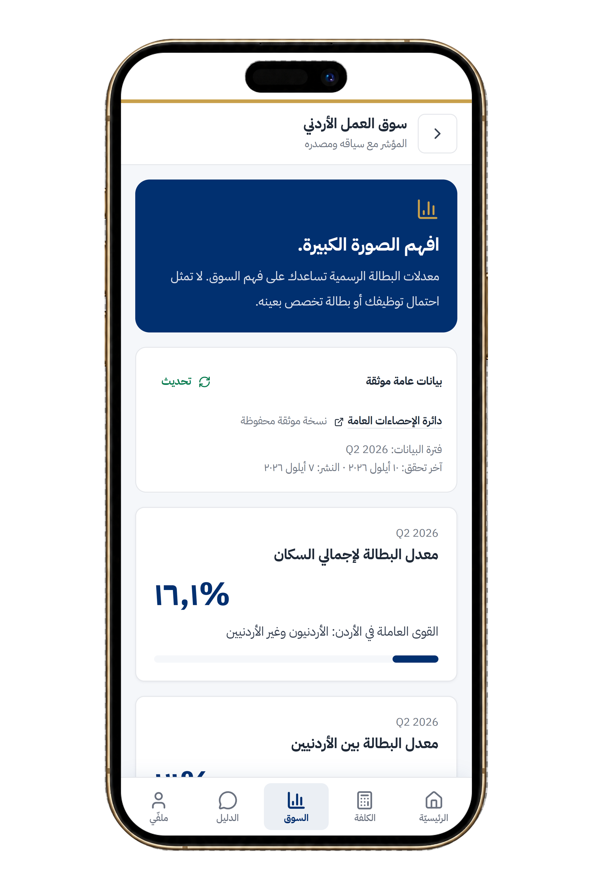
الميزة: أربعة أبعاد في قرار واحد
اهتمامات الطالب
قبول 2026
قائمة أولية شخصية
شروط وحدود بفترتها
كلفة الأسرة
سوق العمل
افتراضات قابلة للتعديل
مؤشر مع مصدر وتاريخ
كلها في رحلة واحدة، مع مصدر وتاريخ تحديث لكل رقم
28,186 طالبًا في 243 مدرسة + 49,166 مشاركًا
تجربتان عشوائيتان تدعمان تقديم معلومات مخصّصة قبل الاختيار
نقيس أثر مُرشِدي محليًا قبل التوسّع
08
Notes:
4:30 إلى 5:00 (30 ثانية)
بوابات القبول تعرض الخيارات، والبحث اليدوي يوزع القرار بين صفحات كثيرة. مُرشِدي يجمع أربعة أبعاد حول طالب واحد: اهتماماته، قبول 2026، كلفة أسرته، وإشارات سوق العمل، مع مصدر وتاريخ تحديث لكل رقم. وتدعم الفكرة تجربتان عشوائيتان شملتا 28,186 طالبًا في 243 مدرسة و49,166 مشاركًا؛ إذ وجدت كلتاهما أن تقديم معلومات مخصّصة قبل الاختيار يغيّر قرارات البرامج. سنختبر هذا الأثر محليًا بدل افتراضه.
المصادر: de Koning, Fouarge & Dur، IZA Discussion Paper 17951، 2025: تجربة عشوائية على 28,186 طالبًا في 243 مدرسة. Hastings, Neilson & Zimmerman، NBER Working Paper 21300: تجربة عشوائية على 49,166 مشاركًا. السياقان غير أردنيين ولا يثبتان أثر مُرشِدي محليًا.
صورة شاشة حقيقية من النسخة المحلية المحدثة؛ إطار الهاتف فقط صورة توضيحية مولدة.

Slide 9
اختبار قبل التوسّع
6
3
100
أسابيع
مدارس
طالب
تجربة مقترحة
مؤسستان
درجة 4
70 طالبًا
تقبلان تجربة مدفوعة
على مقياس وضوح من 5
يكملون مقارنة 3 برامج
أهداف قرار معلنة — وليست نتائج محققة
09
Notes:
5:00 إلى 5:35 (35 ثانية)
لدينا منتج عامل وبيانات رسمية، وما ينقصنا هو إثبات الاستخدام والدفع. نقترح تجربة مع 100 طالب في ثلاث مدارس خلال ستة أسابيع. نعتبرها ناجحة إذا أكمل 70 طالبًا مقارنة ثلاثة برامج، وبلغ متوسط وضوح القرار درجة أربعة على مقياس من خمس درجات، ثم قبلت مؤسستان من خمس تجربة مدفوعة بسعر 12 دينارًا أو أكثر لكل طالب. هذه أهداف معلنة وليست نتائج سابقة؛ وإذا لم تتحقق نعدل الرحلة أو السعر.
المصادر: تصميم تجربة وأهداف قرار مقترحة وليست نتائج محققة: 100 طالب، 3 مدارس، 6 أسابيع، 70 طالبًا يكملون المقارنة، متوسط وضوح 4 من 5، وقبول مؤسستين من 5 بتجربة مدفوعة تبدأ من 12 د.أ/طالب.

Slide 10
اقتصاديات وحدة قابلة للاختبار
30 ألف د.أ
16 د.أ
4 د.أ
20 د.أ
تشغيل سنوي مفترض
مساهمة / طالب
كلفة متغيرة
إيراد / طالب
1,950
طالبًا مدفوعًا = 39 ألف د.أ إيراد سنوي عند نقطة التعادل
≈ 13 مؤسسة × 150 طالبًا نشطًا
افتراضات الاختبار: 30 ألف د.أ ثابتة + 300 طالب تجارب مجانية • نختبر 12، 20، و30 د.أ
10
Notes:
5:35 إلى 6:15 (40 ثانية)
في الفرضية الأساسية، تدفع المؤسسة 20 دينارًا لكل طالب نشط سنويًا، ونقدّر الكلفة المتغيرة بأربعة دنانير؛ فيبقى 16 دينارًا مساهمة لكل طالب قبل التكاليف الثابتة. مع كلفة تشغيل ثابتة مقدرة 30 ألف دينار، ومع 300 طالب في تجارب مجانية، تكون نقطة التعادل عند 1,950 طالبًا مدفوعًا، أي 39 ألف دينار إيراد سنوي ونحو 13 مؤسسة بمتوسط 150 طالبًا. أخطر فرضية هي الاستعداد للدفع، ولذلك نختبر أسعار 12 و20 و30 دينارًا قبل الالتزام.
المصادر: افتراضات مالية للاختبار وليست نتائج: سعر 20 د.أ، كلفة متغيرة 4 د.أ، ثابتة 30,000 د.أ، 300 طالب تجارب مجانية. نقطة التعادل: [30,000+(300×4)]/(20−4)=1,950 طالبًا؛ نحو 13 مؤسسة ×150.

Slide 11
Vcoders
زيد
أبو الشعر
عبد الرحمن
الكردي
عبد الرحمن
الهيموني
تنفيذ الواجهات
تجربة المستخدم
قيادة الفريق
تحويل التصميم
إلى تجربة قابلة للاستخدام
الهوية البصرية
وتنظيم رحلة الطالب
منطق التطبيق والبيانات
والاختبار
أدوار متكاملة لبناء مُرشِدي وتطويره
11
Notes:
6:15 إلى 6:40 (25 ثانية)
يتكامل فريقنا في ثلاث مسؤوليات. عبد الرحمن الهيموني يقود منطق التطبيق والبيانات والاختبار. عبد الرحمن الكردي يتولى تجربة المستخدم والهوية وتنظيم رحلة الطالب. وزيد أبو الشعر ينفذ الواجهات ويحوّل التصميم إلى تجربة قابلة للاستخدام. هذا التكامل يربط احتياج الطالب بمنتج يمكن قياسه وتحسينه.
المصادر: Murshidi-Team-Roles.pdf من حزمة المشروع؛ اسم الفريق Vcoders حسب المستخدم.

Slide 12
خطوتنا القادمة
فرصة لتجربة مُرشِدي
مع مؤسسات تعليمية
شركاء للتجربة وتوجيه لاختبار نموذج العمل
قرار أوضح لمستقبل الطالب
Notes:
6:40 إلى 7:00 (20 ثانية)
طلبنا هو الوصول إلى مدارس ومرشدين لتنفيذ تجربة القياس، ثم تجربة مؤسسية مدفوعة تثبت الاستعداد للدفع. لدينا منتج يعمل، وبيانات عامة موثقة، ونموذج مالي نعرف بالضبط كيف نختبره. مُرشِدي: قرار أوضح لمستقبل الطالب. شكرًا لكم.
المصادر: طلب تجربة ودعم مقترح؛ لا شراكات أو عقود قائمة ضمن العرض.

